Slide 1
小学生四则运算系统报告
成员：王旭阳 徐怡琳 刘高生 杨星星

Slide 2
PART 1 项目过程说明
C N
TENTS
PART 2 项目总结
PART 3 项目演示

Slide 3
PART1
项目过程说明
项目开发过程的各个过程，包括人员分配，使用的方法等

Slide 4
成员分工
统筹规划整体成员，数据库设计，文档
王
后端功能实现，编写后端代码，测试。
刘
徐
前端界面修改，测试，文档
杨
后端功能设计实现，测试，文档

Slide 5

开发流程
需求分析
根据项目需求，分析项目应有的功能，进行调查问卷
程序设计
瀑布模型
软件开发架构
根据需求分析得出的相关结论，拟定好命名规范，分析数据库关系模型
编码测试
编写代码，并且测试修复Bug
运行发布
项目测试完成，Bug修复。项目完成，可以发布

Slide 6
项目进展时间线
程序设计
项目完成
搭建基本框架，
项目测试完成，相应bug修改好项目完成！
9.15
10.20
10.1
10.22
前期准备
项目测试
分析需求，进行调研完善需求。拟定代码规范，命名规范等
对项目的各个方面进行测试，并完成相应的测试文档
LOGO | COMPANY

Slide 7
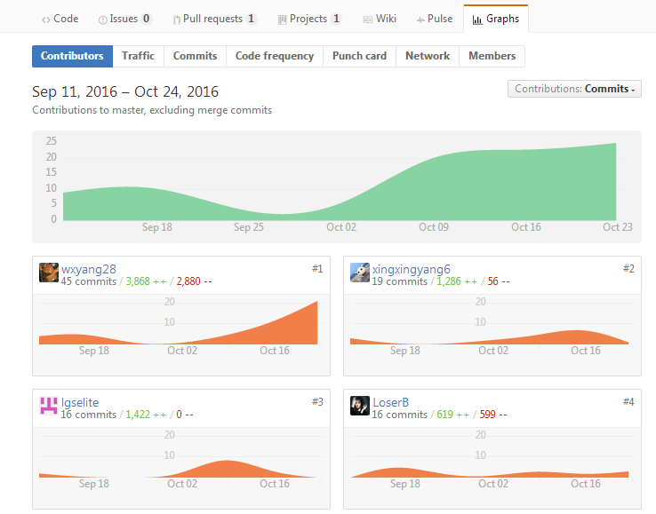
GitHub相关数据
contributors

Slide 8
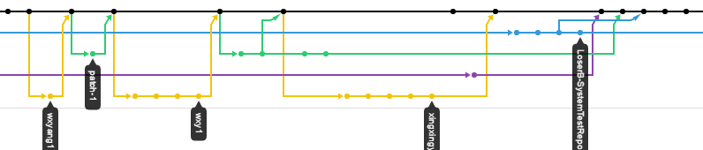
GitHub相关数据
说明
Network活动图
这次的项目，团队之间没有很好的使用GitHub。主要是在每个的PC上分别写相关代码，然后在本地把项目整合到一块。
上传上去也是基本就覆盖原来的msater上，GitHub活动量少也不能说明在本次项目中的工作量小

Slide 9
补充
例会：
每周进行一到两次集体会议，各个成员会随时进行沟通
测试：采用黑盒测试，不关注代码，仅对功能做测试，达到预期效果。
测试覆盖率：100%
问卷调查：在网上进行小学生四则运算系统需求调查。
文档：调查问卷、需求分析、代码规范、软件规格说明书、数据库使用规则说明、测试报告

Slide 10
项目总结
PART2
总结概括整个项目，分析其中的不足

Slide 11

收获与不足
收获
不足
利用软件工程的方法完成一个项目，学习软件工程开发流程
锻炼了团队合作的意识
W
相关方法掌握不熟，以后还需继续学习。
时间上有时候分配不合理
GitHub使用不熟

Slide 12


个人感悟
我认为现代软件工程这门课程真的很有必要学习一下。尤其是在做完整个项目之后，觉得对软件工程开发流程有了一个清晰的认识。
无规矩不成方圆，这句话说的一点都没错，我们在做项目时，也要按照规章制度来，做好规划，分工明确，只有这样，才能有条不紊的将项目进行下去。
本次项目结束之后，我最大的收获是体验到了团队开发项目的流程，并且意识到合理应用各种软件以及开源代码可以大大减少工作量。（利用github监管项目，利用myeclipse代码向导，减少工作量）
同时，一定要注意版本管理，注意版本更新，并且养成随时记录的好习惯，要避免版本混乱，我在讲ppt的时候就遇到了这个问题，很是尴尬。
我很是期待我们的下一次合作哦。
王旭阳
学习了现代软件工程这门课，然后就利用软件工程的方法完成了一个项目。这是很有意义的，以后不能仅仅只做一个会编程的，毕竟以后的职业道路都是一个团队完成的。这次项目也意识到了团队合作的重要性，还有作为该小组的组长也一定程度锻炼的自己的组织协调能力，这对以后也会有用的。还有一点重要的是，当做一件东西重要的不是你会什么，而是需要什么，并且能够快速学习。
C
杨星星

Slide 13


个人感悟
刘高生
做完本次项目之后，我觉得收获挺大的。
首先，已经安排的工作项，必须按期交付，组长最好隔段时间去组员那里询问一下，以便督促。
然后，写项目的时候一定一定要参照代码规范，传项目时做好组员之间的约束，对于刚入门的新手可以参考结对编程模式以提高效率。
最后，自己写代码的时候的一点小技巧，写代码的过程中做好备份。我自己会每半天做一次备份或者修改某个已完成的功能之前将这个功能的代码备份，如果错了，可以返回去。我觉得这个习惯挺有用的，分享给大家。
通过这次作业，我们组员根据构建之法里的软件工程过程进行了需求分析，小组讨论，测试。
这是我第一次体验这种过程。我相信这会对我的今后工作和学习产生影响。
具体是就是不要急于求成，掌握方法很重要，做什么都有一个过程和规范，更加注意协调合作。
我相信今后会做的越来越好的
C
徐怡琳

Slide 14

项目演示
PART3
对该项目的环境简单介绍，演示说明项目的各个功能

Slide 15
基本情况
项目形式：网页
使用语言：Java
开发平台：MyEclipse+MySql
本小学生四则运算系统主要采用jsp+servlet模式进行开发设计，利用MVC框架，实现业务逻辑、数据和界面显示相分离。

Slide 16
系统演示部分

Slide 17
谢谢您的聆听
THANK YOU FOR YOUR ATTENTION

